Slide 1
Aplicación web de venta de relojes
Reybin Jiménez Rosario 1-13-2675
Jose R. Quezada 2-17-1675
Wayddy Ashley Grullón 2-18-0269

Slide 2
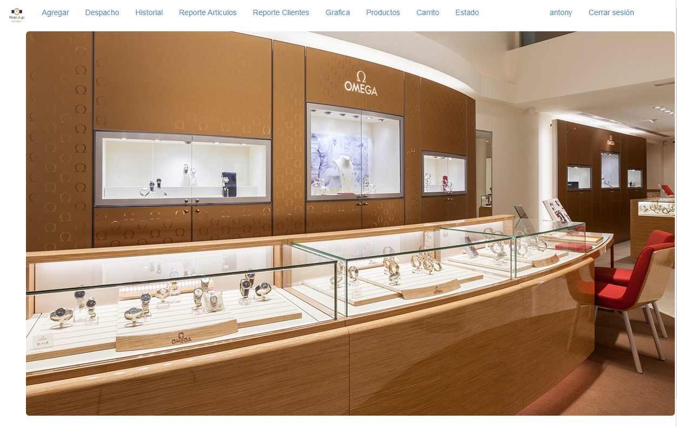
Estructura del menú de navegación

Slide 3
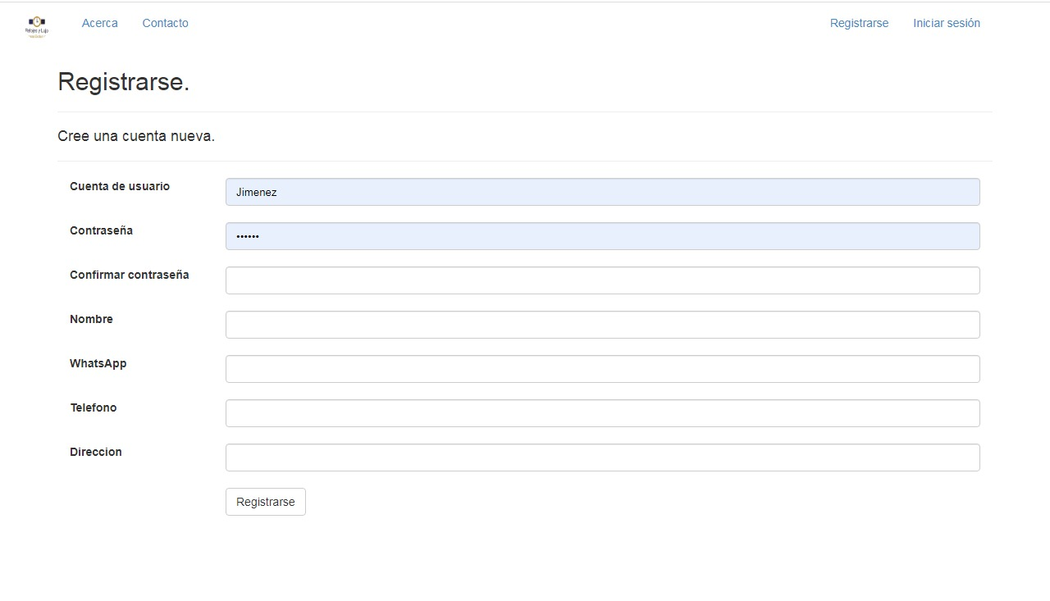
Registro

Slide 4
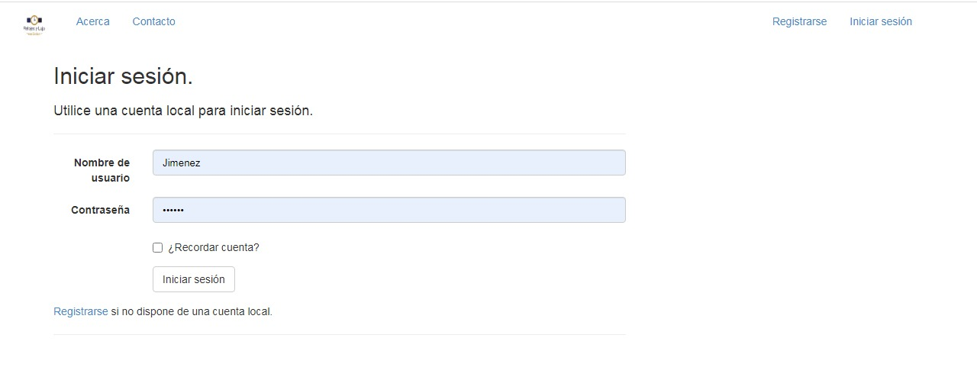
Inicio de sesión

Slide 5
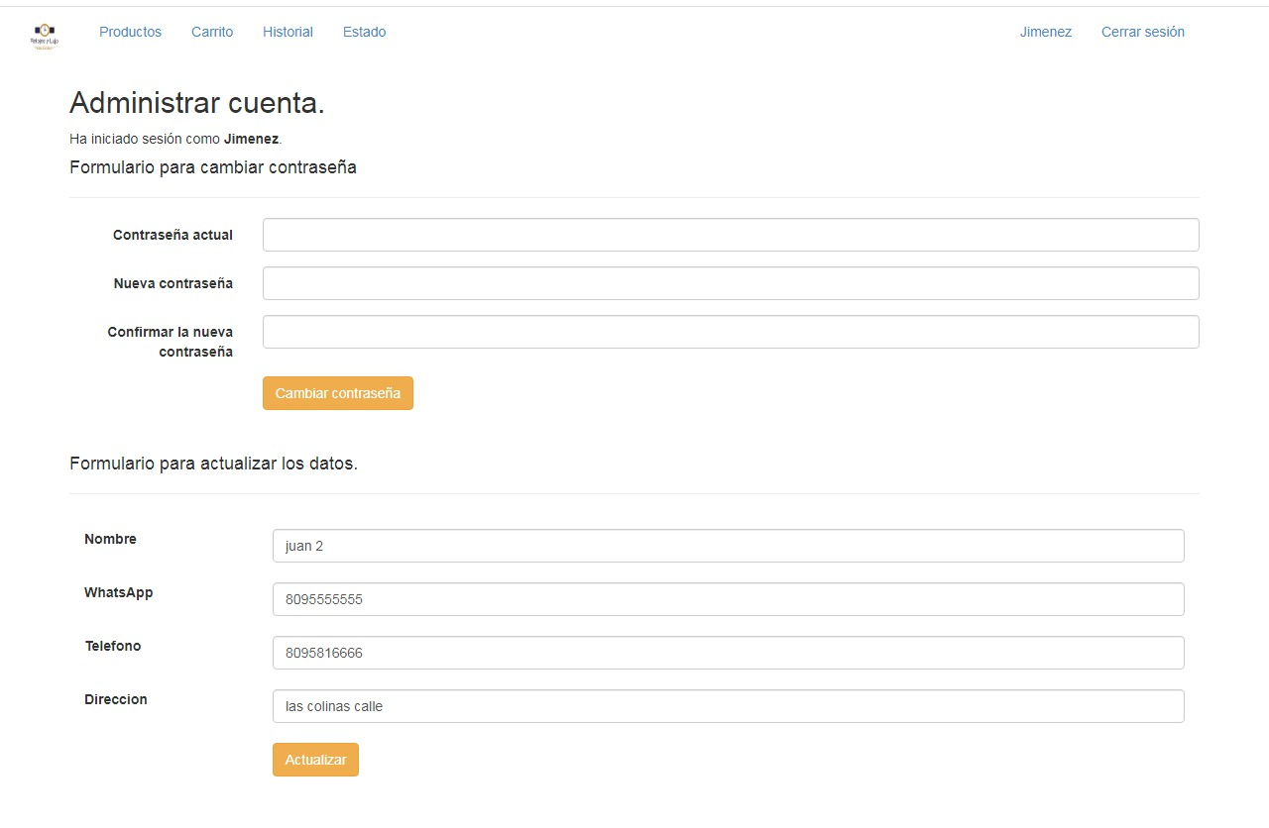
Administrar cuenta

Slide 6
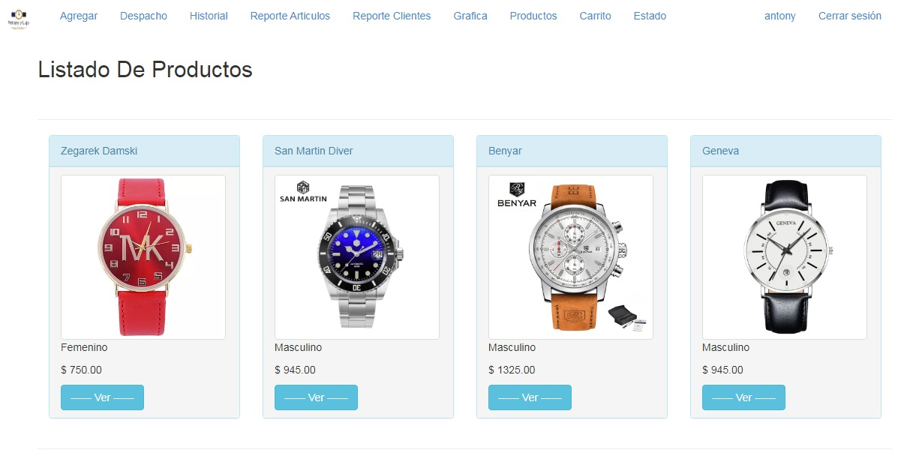
Catálogo o lista de productos

Slide 7
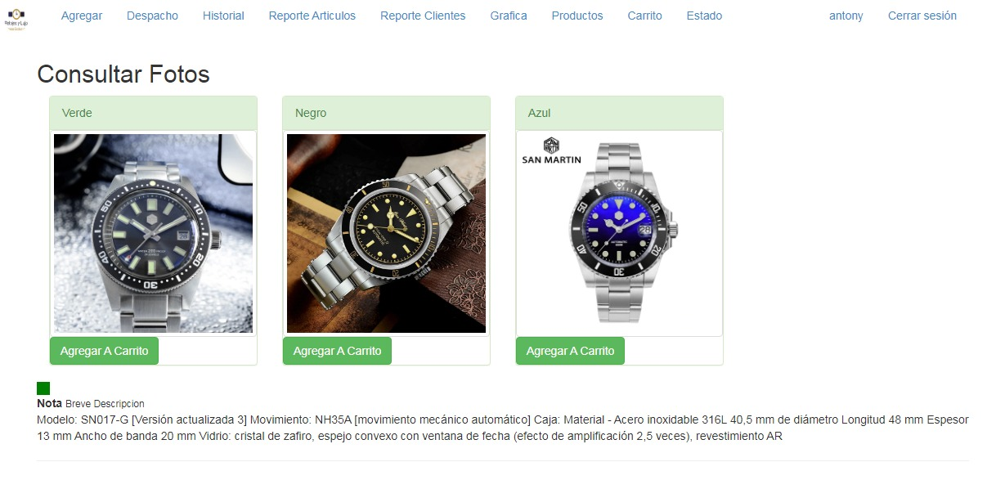
Detalle de producto

Slide 8
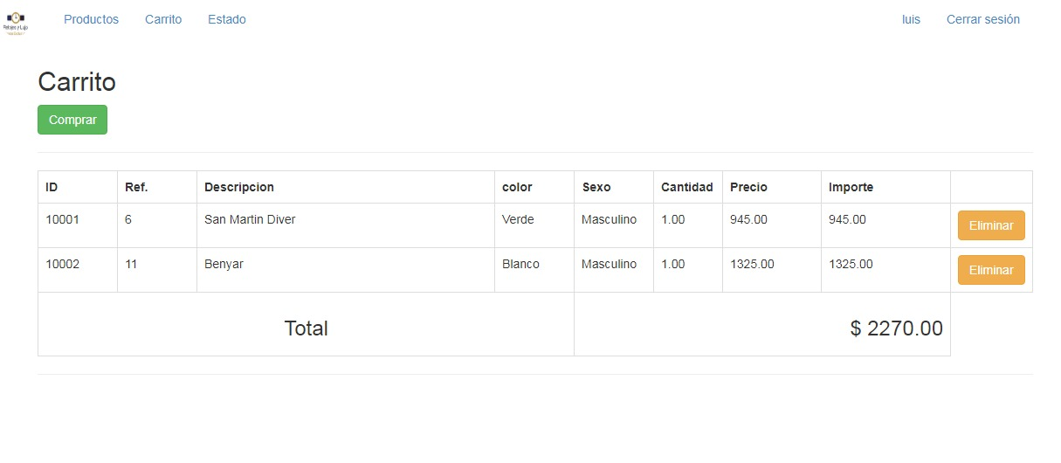
Carrito

Slide 9
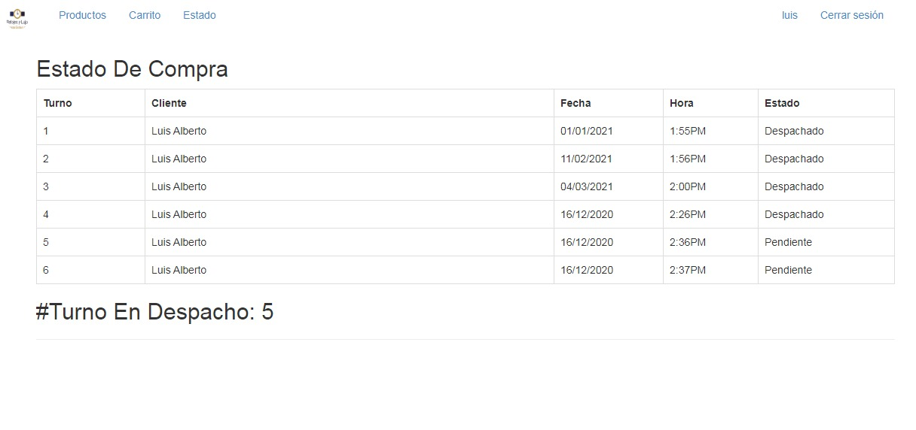
Estado de compra

Slide 10
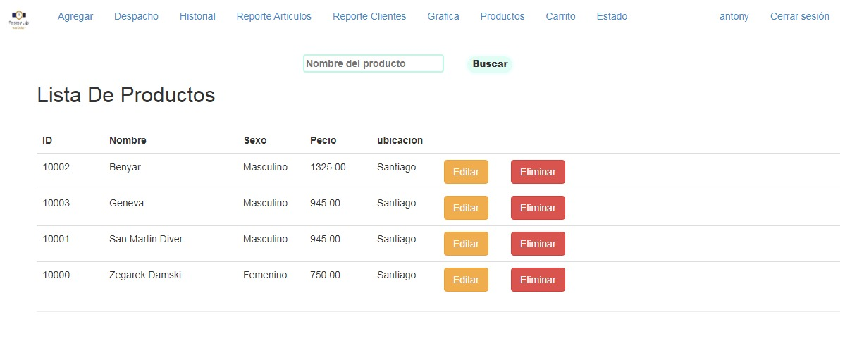
Lista de productos

Slide 11
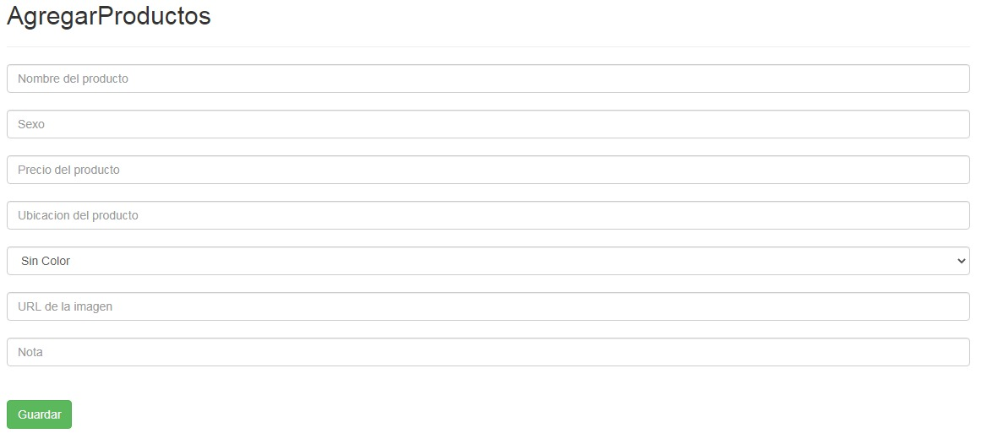
Agregar productos

Slide 12
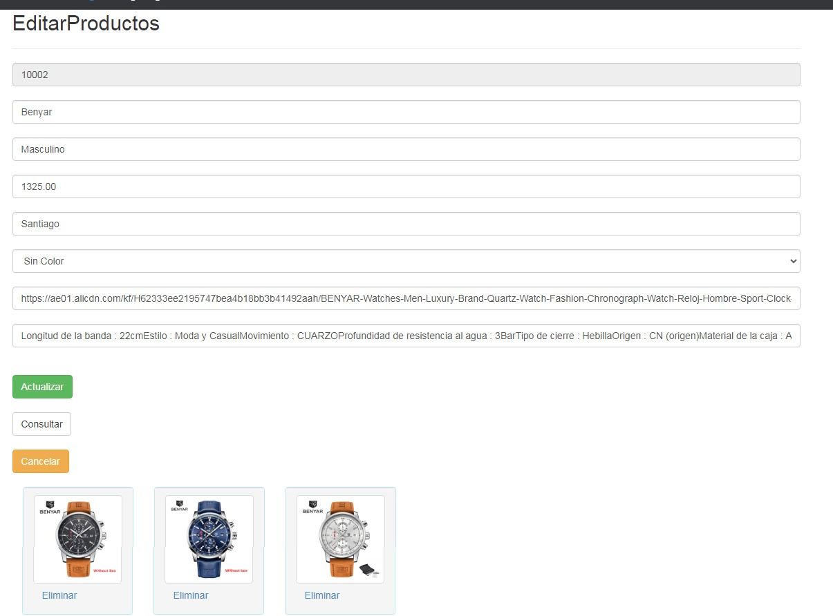
Editar productos

Slide 13
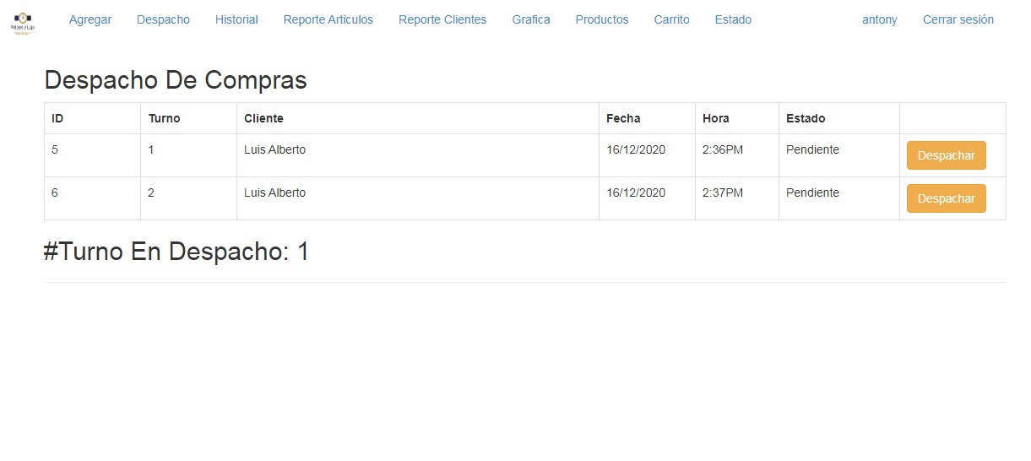
Despacho

Slide 14
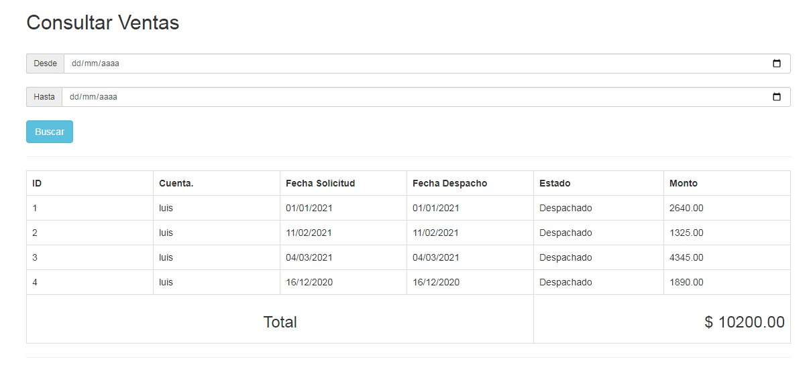
Consultar ventas

Slide 15
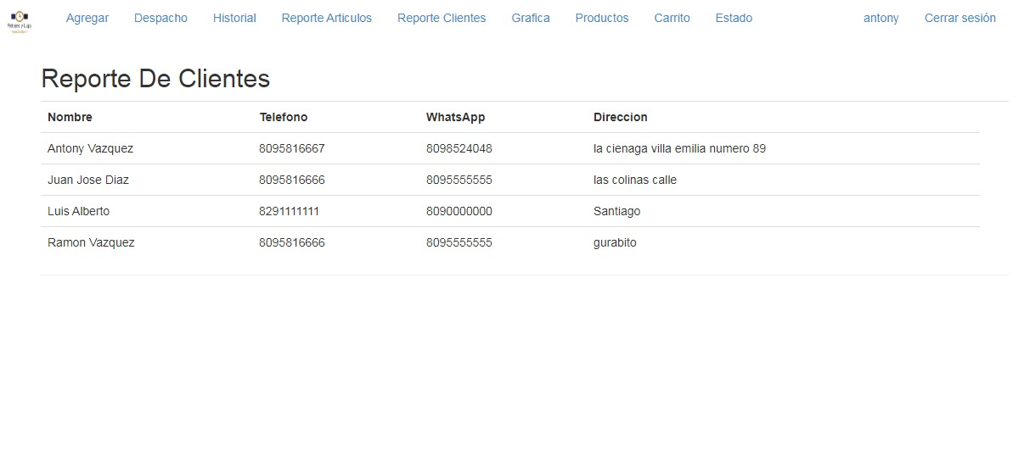
Reporte de clientes

Slide 16
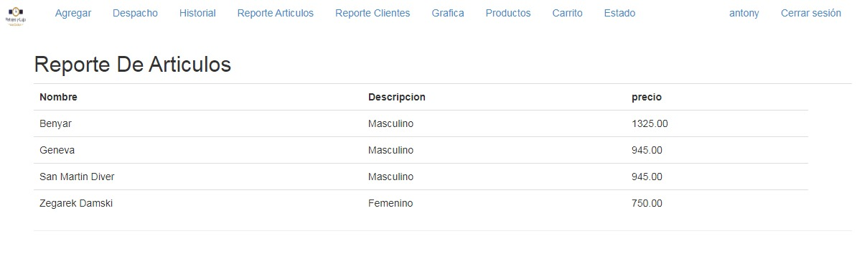
Reporte de artículos

Slide 17
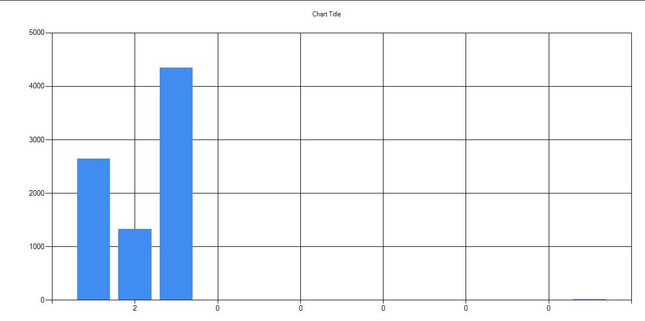
Gráfico de ventas por mes

